Slide 1
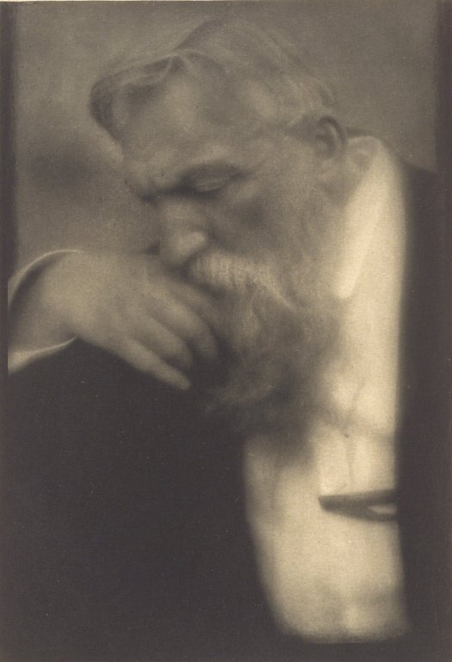
François Auguste René Rodin
1840 – 1917
Ο Αύγουστος Ροντέν είναι ένας από τους ελάχιστους γλύπτες που μπορούν να θεωρηθούν συνέχεια της κλασικής και ελληνιστικής γλυπτικής. Ελάχιστοι ήταν και οι καλλιτέχνες που δημιούργησαν μεγάλα έργα γλυπτικής στην Αναγέννηση. Οπότε εκ προοιμίου μιλάμε για μια σπάνια τέχνη. Τα έργα του είναι σταθμός για την τέχνη του 20ου αι.
Φωτογραφία του Edward Steichen
ca. 1911

Slide 2
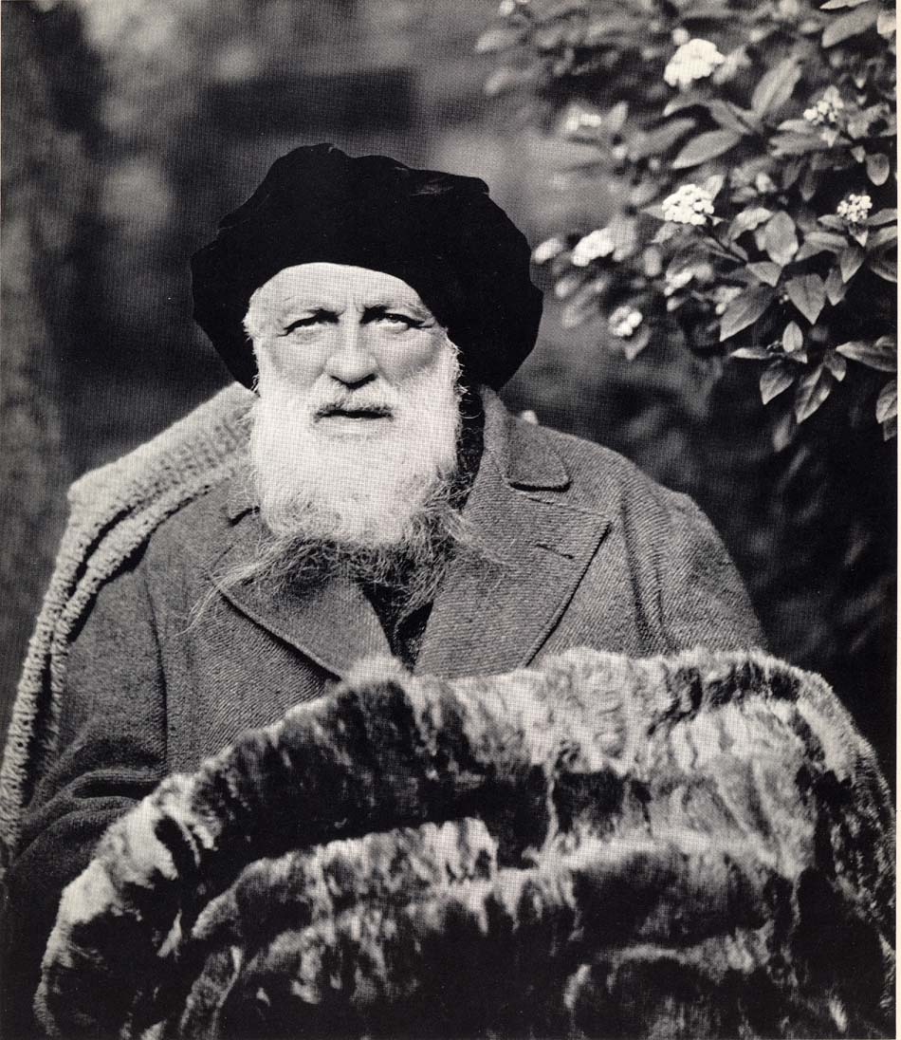
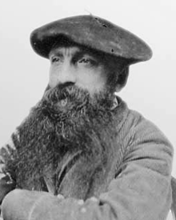

Slide 3
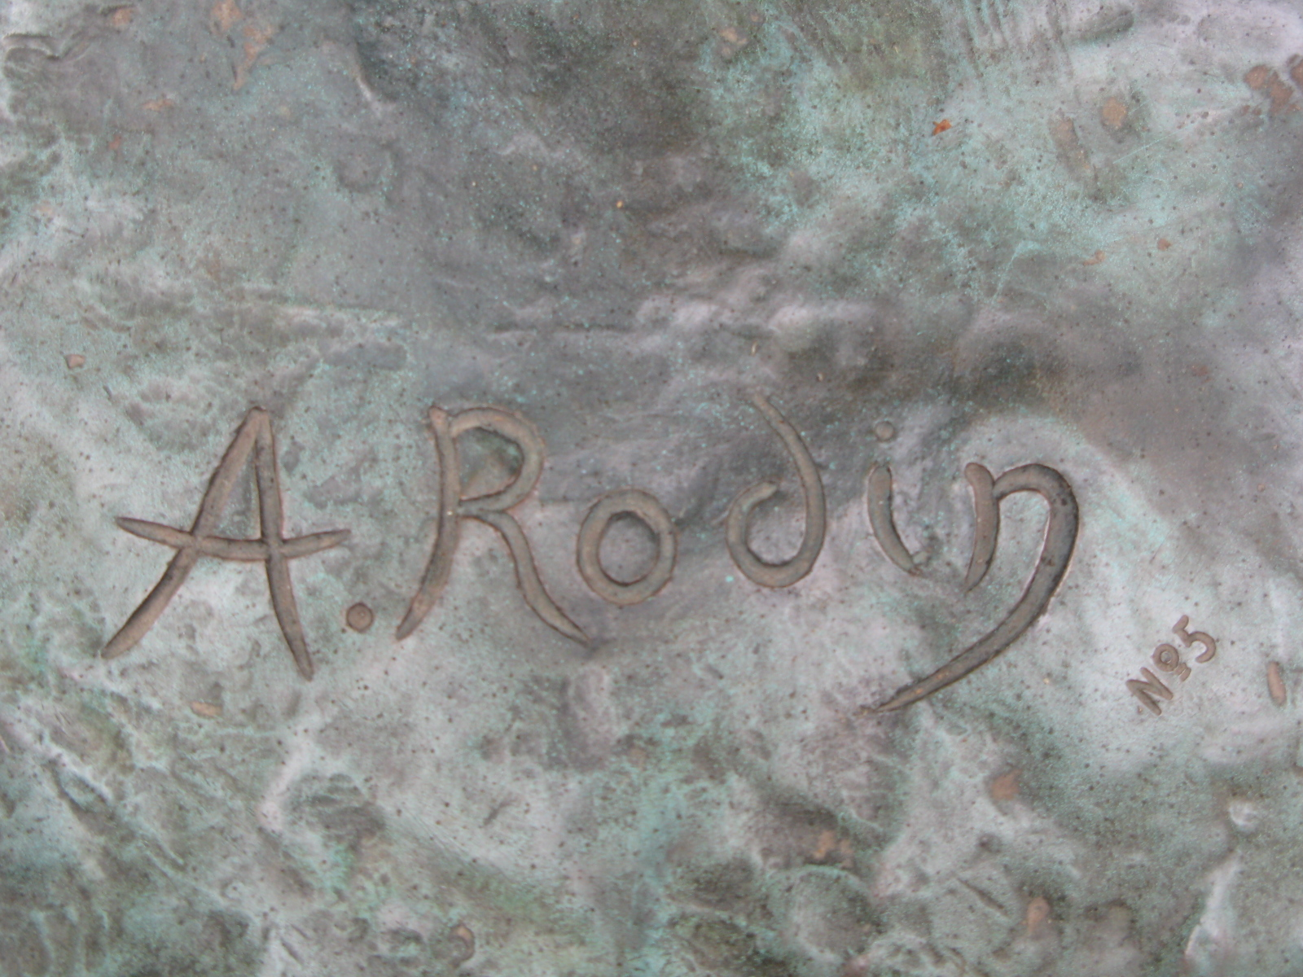

Slide 4
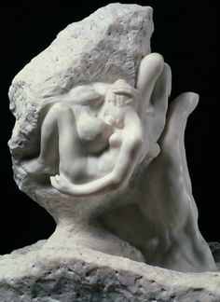
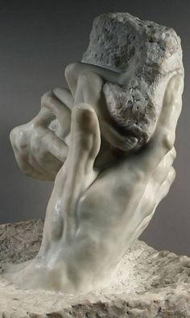
‘’The Hand of God’’
ca.1896
Δεν απέφυγε να εκφράσει την ανθρώπινη αδυναμία και επεχείρησε να αποδώσει την ερωτική αδυναμία, το πάθος και την ομορφιά.

Slide 5
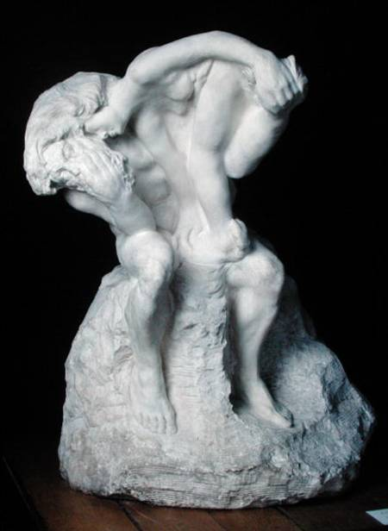
Απορρίφθηκε 3εις φορές από τη σχολή καλών τεχνών αλλά επισκεπτόταν τα μουσεία και παρατηρούσε τα έργα γλυπτικής εξασκώντας παράλληλα την τέχνη του. Ταξιδεύει στην Ιταλία και μελετά το έργο του Μιχαήλ Άγγελου.
Το 1877 το Σαλόν του Παρισιού δέχεται έργο του αλλά τον κατηγορεί ότι χρησιμοποίησε καλούπι, κάτι που δε συμβαίνει βέβαια και η τέχνη του τελικά αναγνωρίζεται.
‘’The Sculptor and his Muse’’

Slide 6
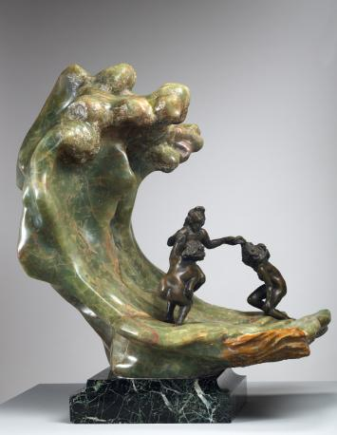
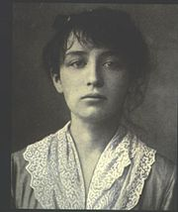
CAMILLE CLAUDEL (1864 -1943)
‘’THE WAVE OR THE BATHERS’’

Slide 7
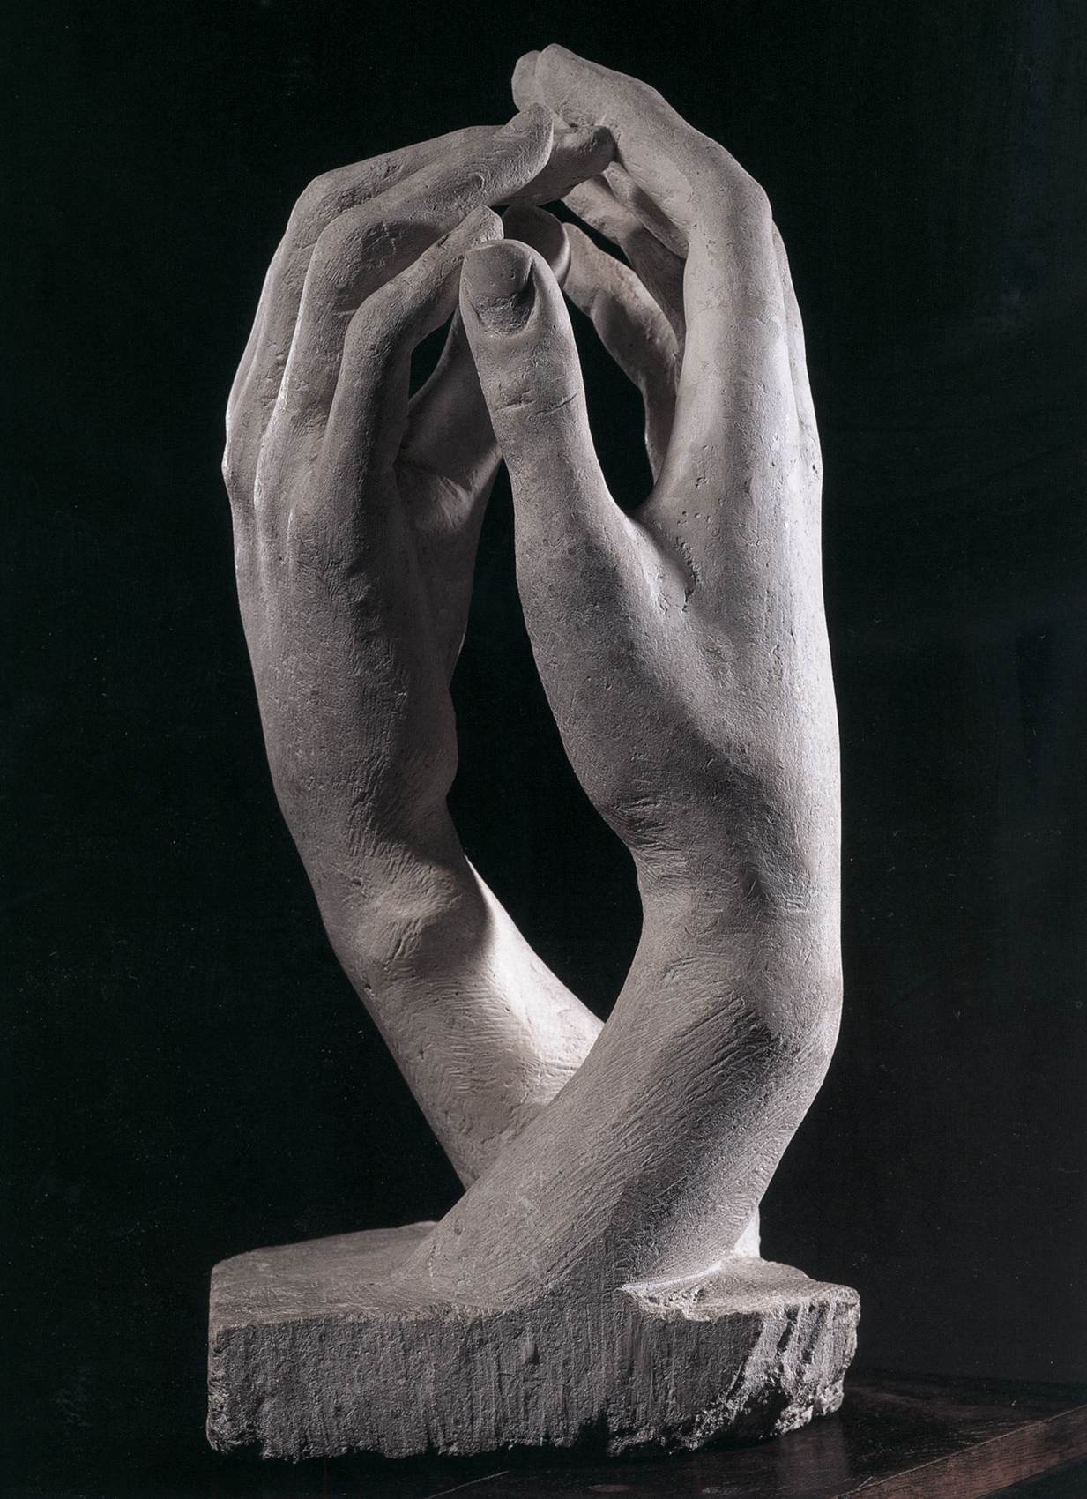
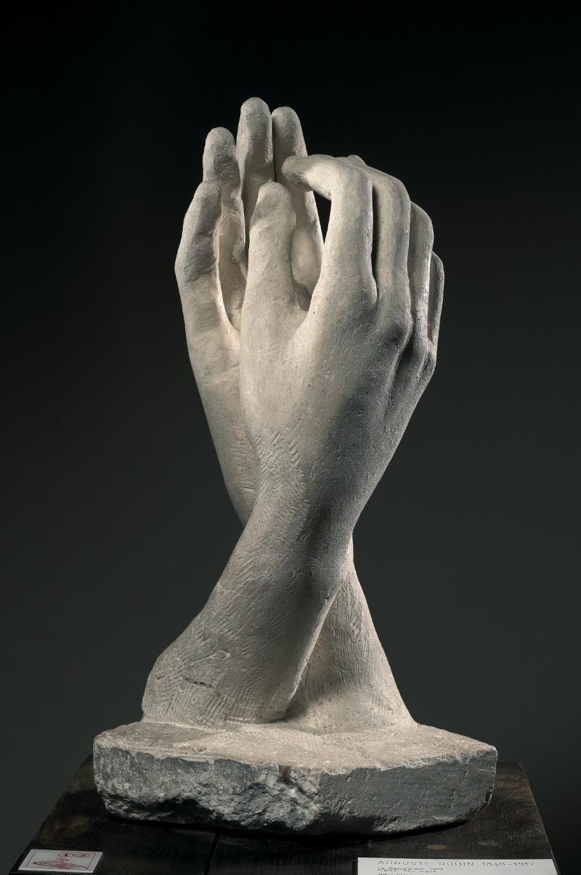
Διάσημο έργο του είναι τα χέρια που προσεύχονται με τον τίτλο ‘’Κατεντράλ’’.
‘’THE CATHEDRAL’’
1908
Stone
64 cm

Slide 8
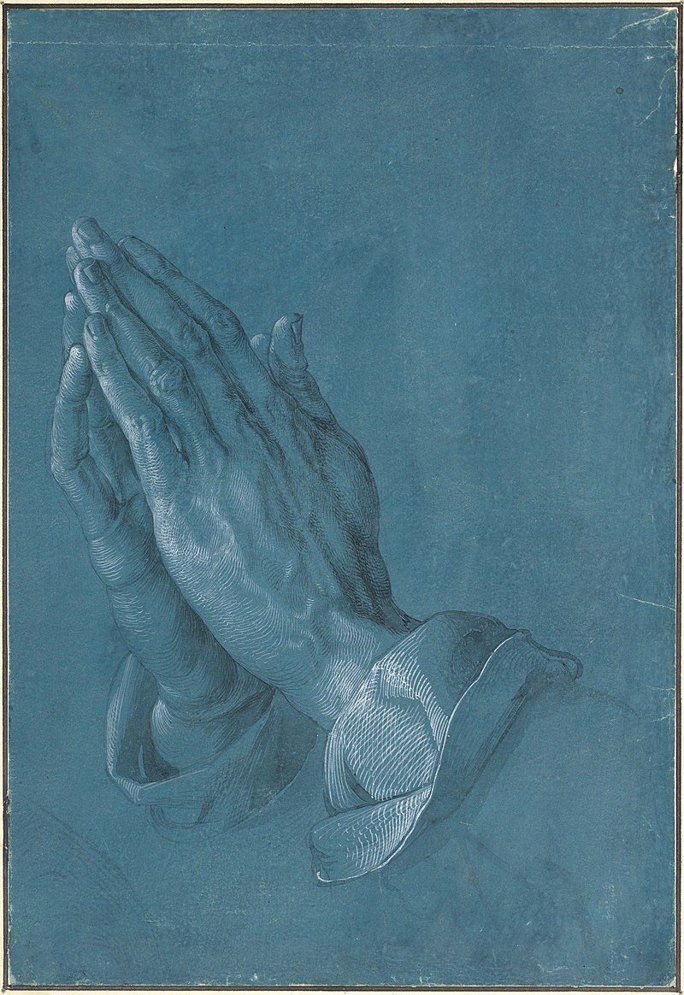
‘’Praying Hands’’
1508
Albrecht Dürer
Albertina
(με πινέλο : μελάνι και γκρι νερόχρωμα σε μπλε χαρτί)

Slide 9
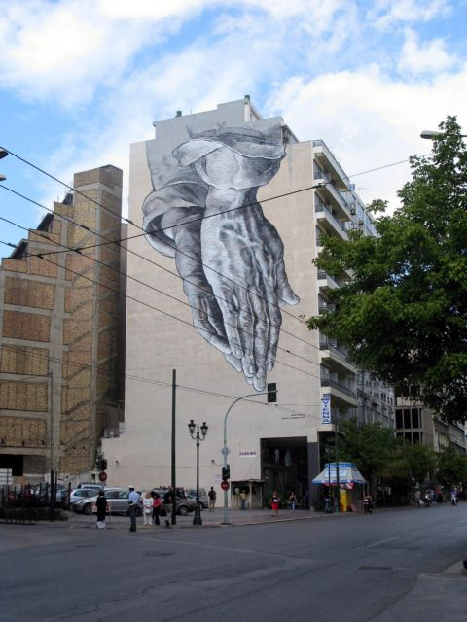
Γκράφιτι εμπνευσμένο από τα χέρια του Ντύρερ.
Στη σύγχρονη Αθήνα , στην οδό Πειραιώς, κοντά στην Ομόνοια.

Slide 10
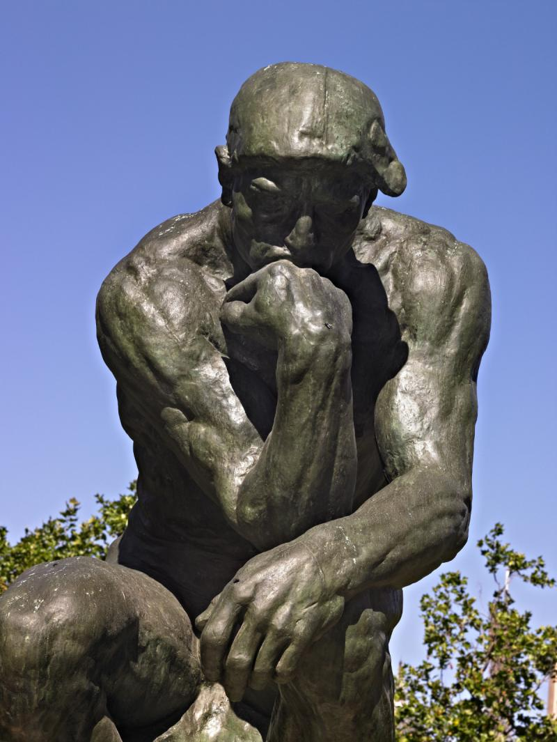
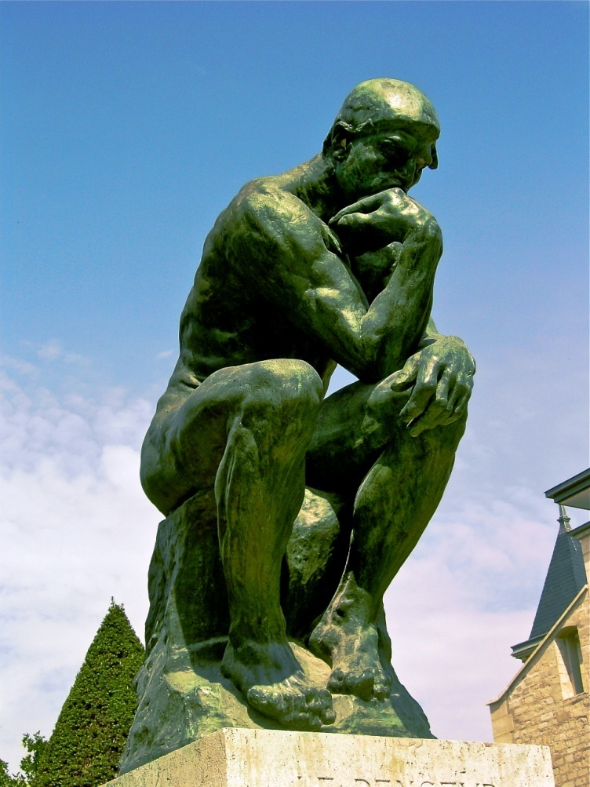
‘’Ο Σκεπτόμενος’’
à Saint-Dié.

Slide 11
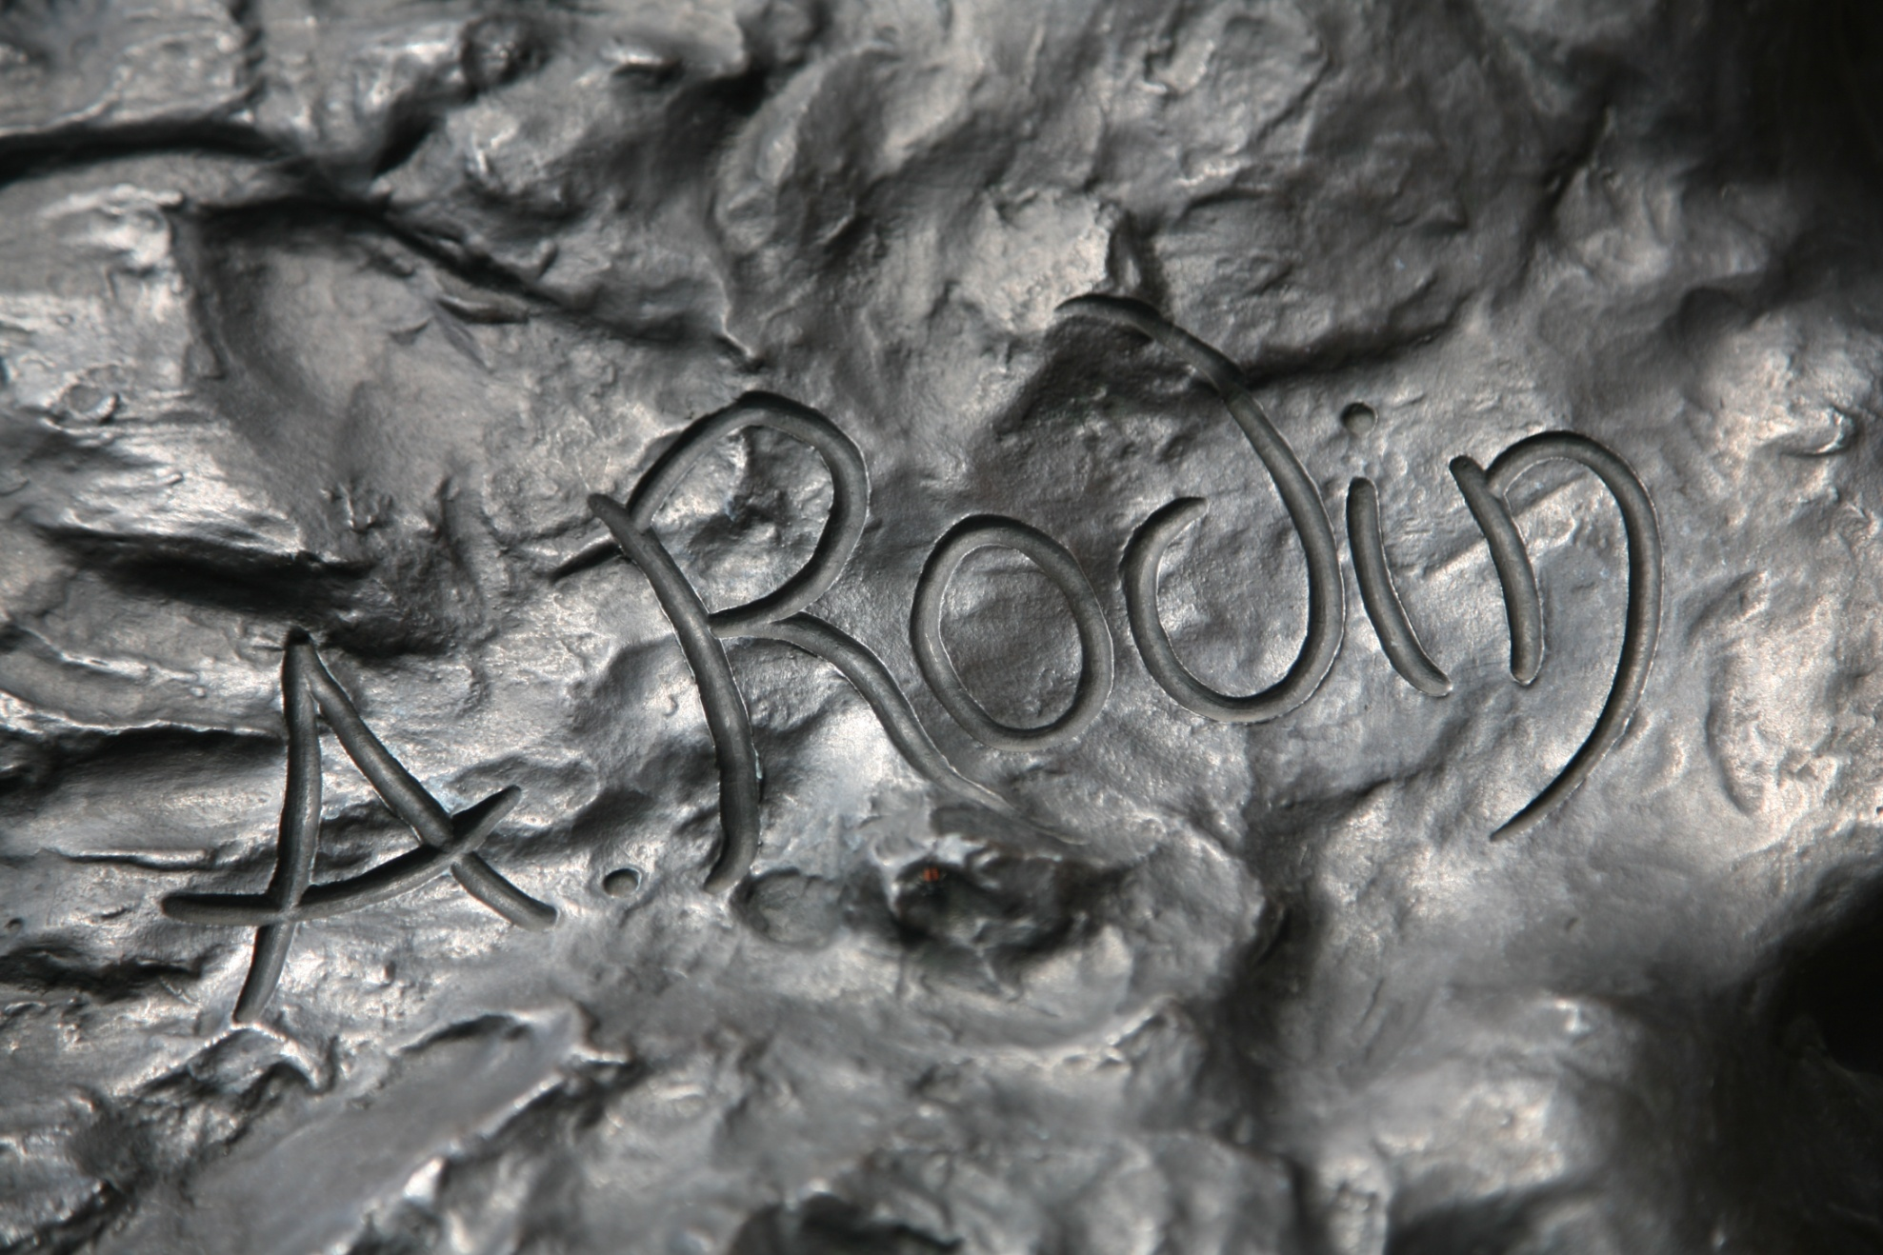
Η υπογραφή του στον ‘’Σκεπτόμενο’’

Slide 12
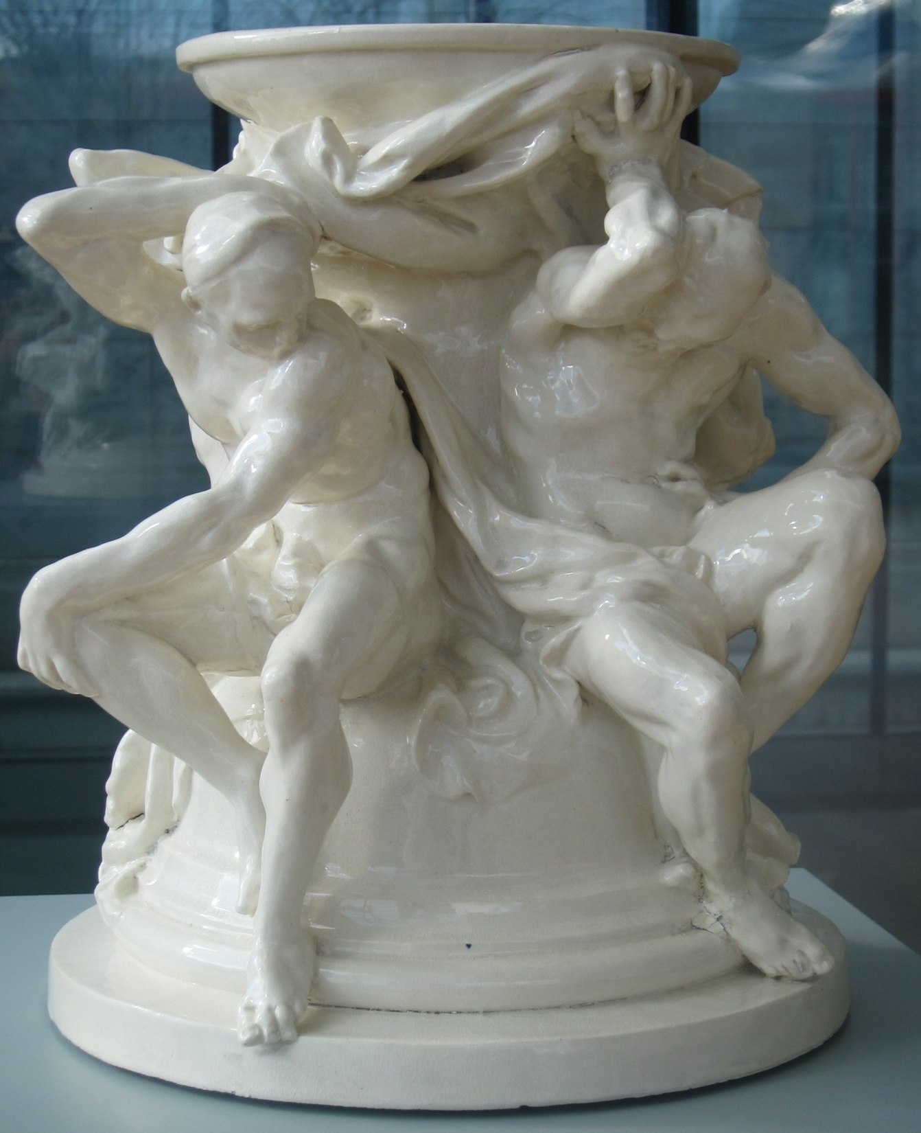
‘’Vase Of The Titans‘’

Slide 13
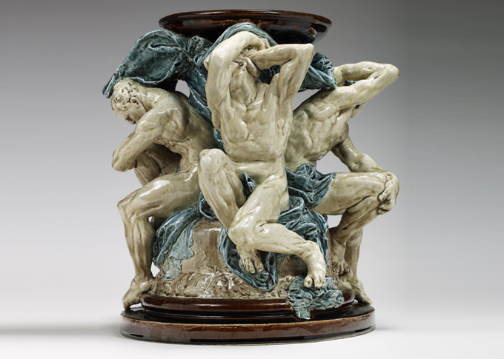
‘’Pedestal of the Titans’’

Slide 14
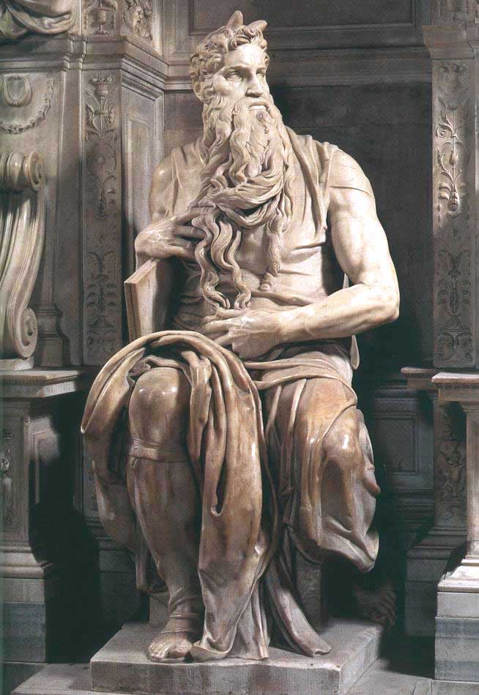
Ο επιβλητικός Μωυσής του Μιχαήλ Άγγελου. Το άγαλμα λαξεύτηκε το 1513 για τον τάφο του πάπα Ιουλίου Β΄ και είναι τοποθετημένο στο μαυσωλείο του Σαν Πιέτρο ιν Βίνκολι στη Ρώμη.

Slide 15
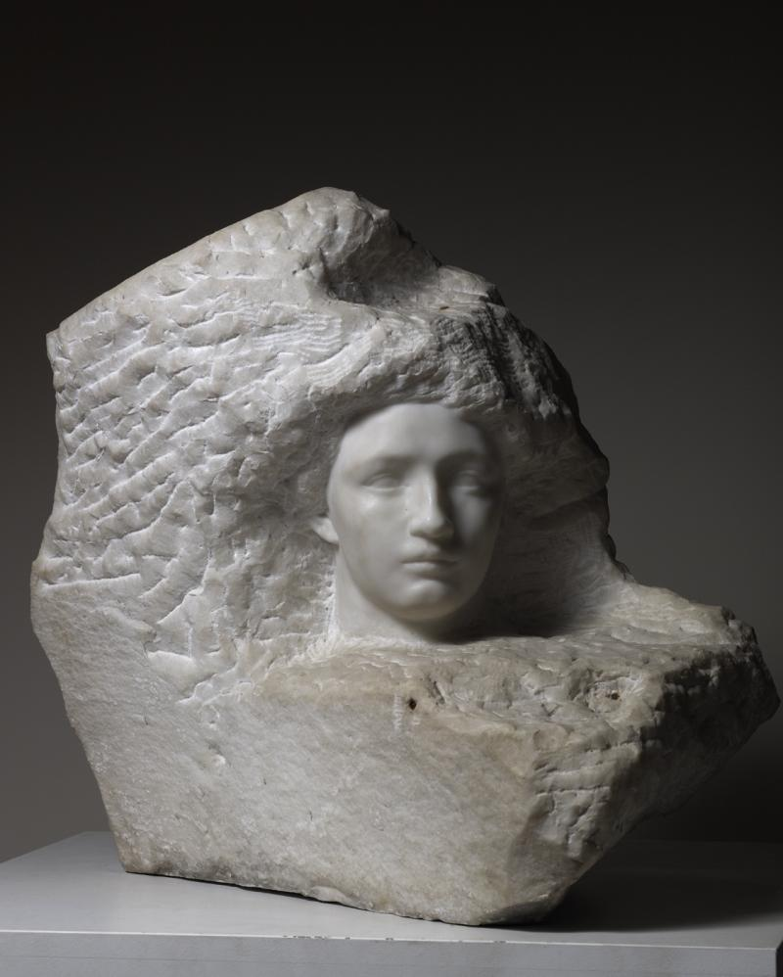
Αγαπά να αφήνει τις μορφές του μισοφτιαγμένες στο ακατέργαστο μάρμαρο και είναι σα να βγαίνουν από αυτό .
Η ‘’Ωρώρ’’ (Αυγή) είναι ένα από αυτά και η ‘’Δαναΐδα’’.
‘’Aurora’’

Slide 16
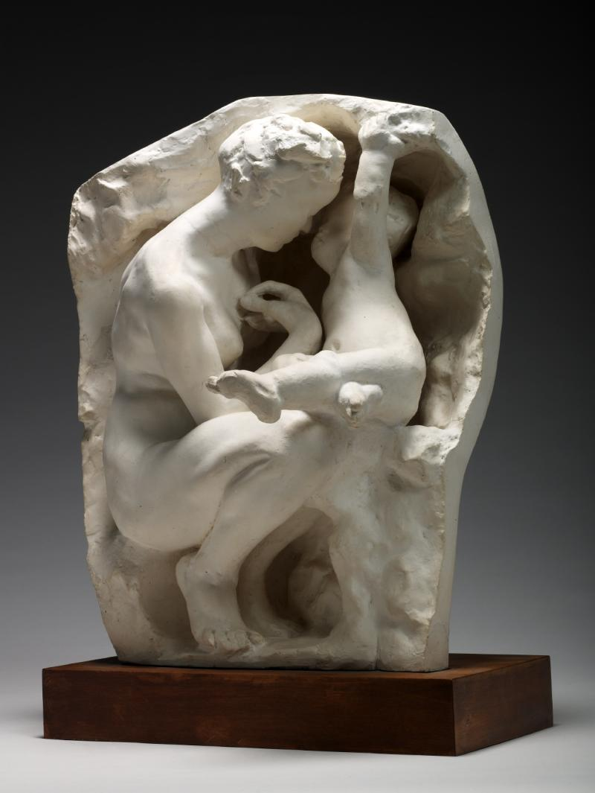
‘’Jeune mère à la grotte’’

Slide 17
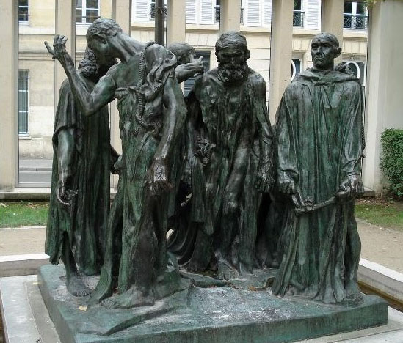

Slide 18
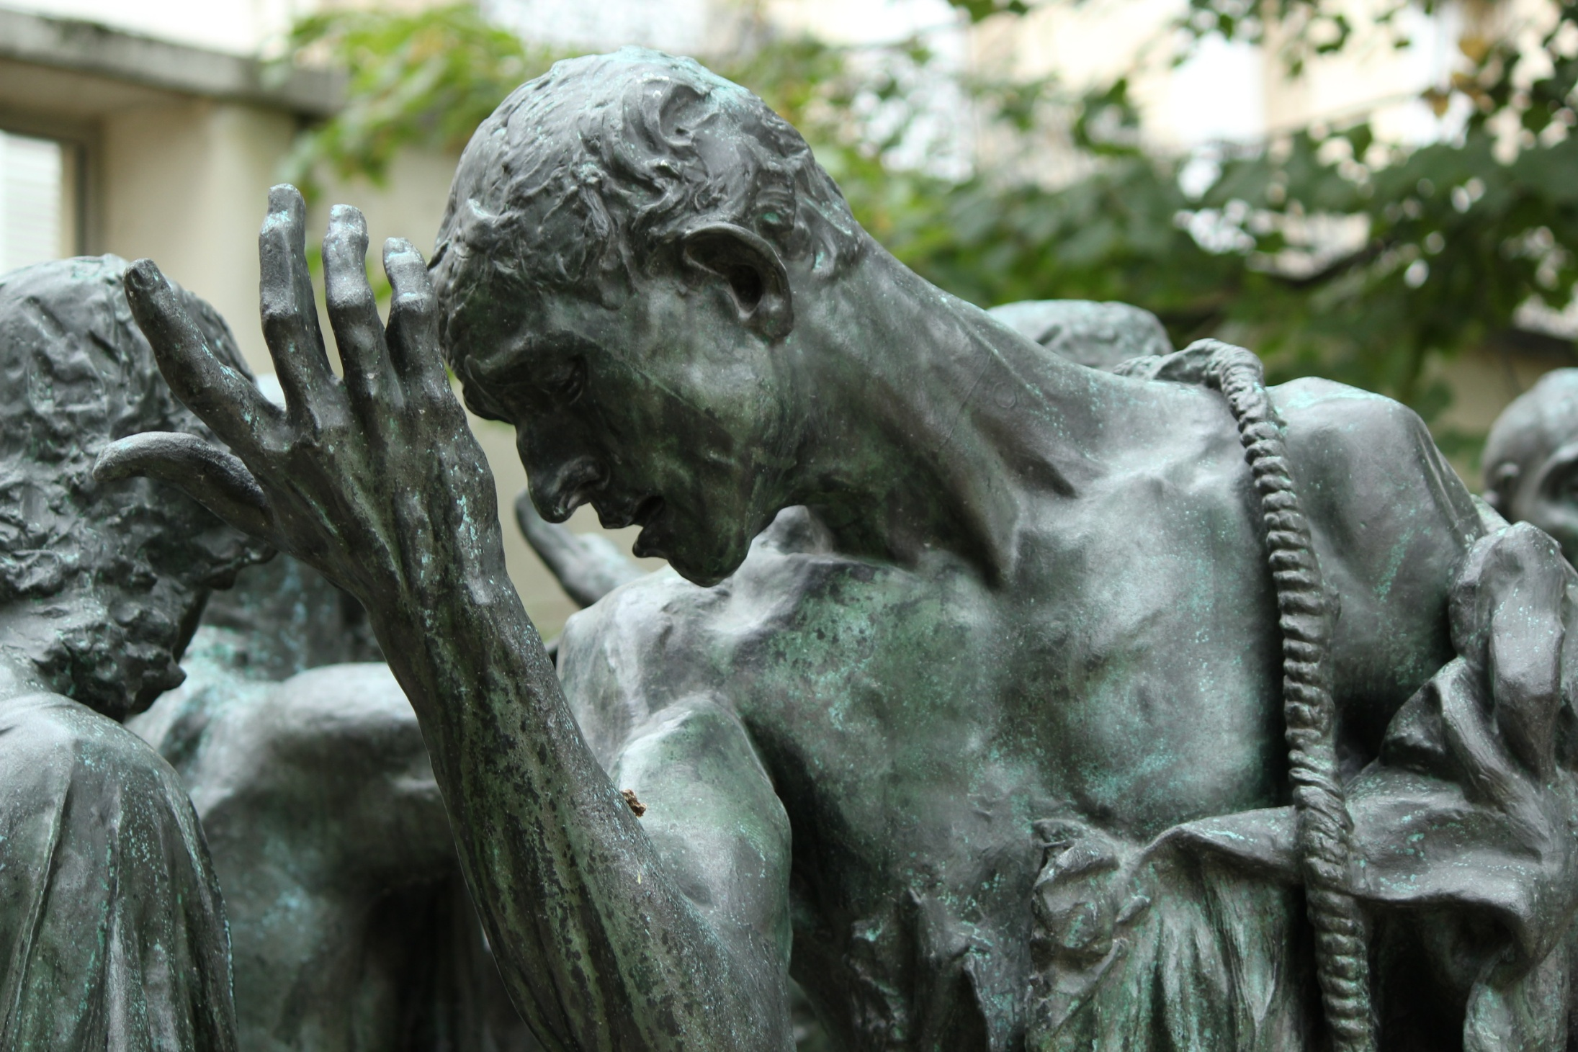
‘’ Les Bourgeois de Calais’’
1884–ca. 1889, in Victoria Tower Gardens, London, England

Slide 19
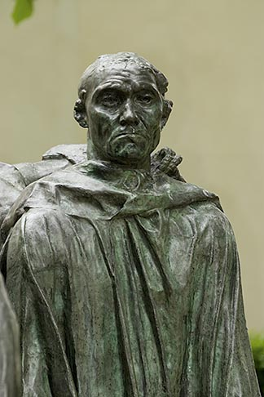
‘’Οι αστοί του Καλέ’’ (πρωτότυπος τίτλος: Les Bourgeois de Calais) είναι ένα γλυπτό φτιαγμένο σε 12 πρωτότυπα εκμαγεία και πολυάριθμα αντίγραφα. Το έργο τιμά ένα γεγονός κατά τη διάρκεια του Εκατονταετούς Πολέμου (1337-1453), όταν το Καλέ, ένα γαλλικό λιμάνι στη Μάγχη, παραδόθηκε στους Άγγλους μετά από πολιορκία 11 μηνών. Ο δήμος του Καλέ ανέθεσε στον Ροντέν τη δημιουργία του γλυπτού το 1884 και το έργο ολοκληρώθηκε το 1889.

Slide 20
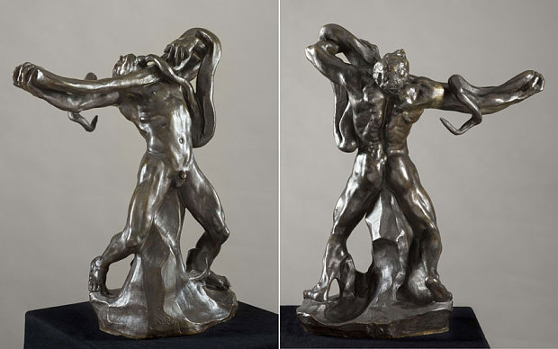
Έργο άγνωστο μέχρι το 1914, οπότε δωρήθηκε από ανώνυμο στο Swiss museum
‘’Man with Serpent’’

Slide 21
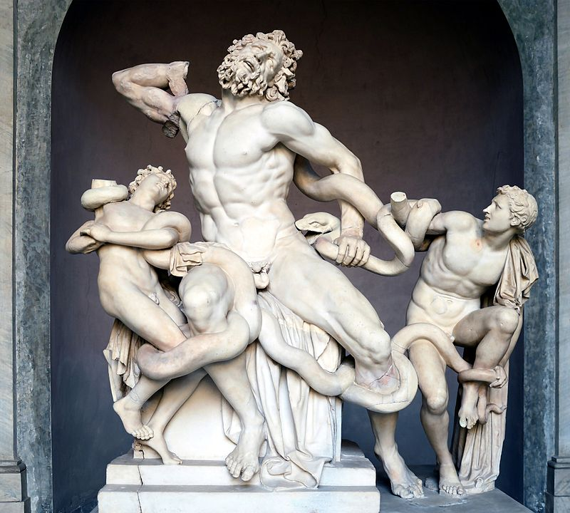
‘’Ο Λαοκόων και οι γιοί του’’
Αντίγραφο ελληνιστικού πρωτοτύπου
200 π.Χ.
Βρέθηκε στα Λουτρά του Τραϊανού στη Ρώμη,
το 1507
Μουσεία Βατικανού

Slide 22
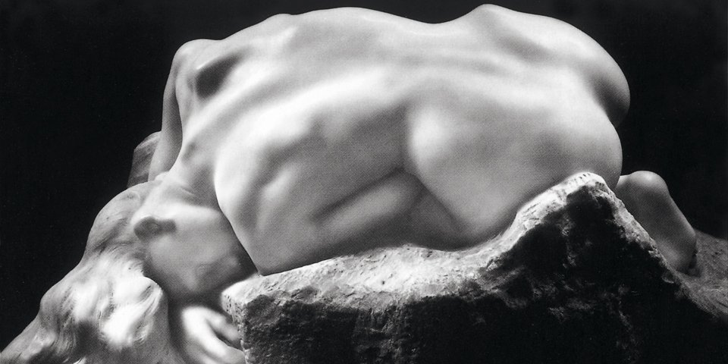
’’La Danaide’’

Slide 23
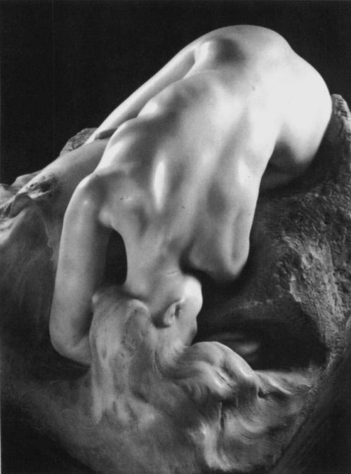

Slide 24
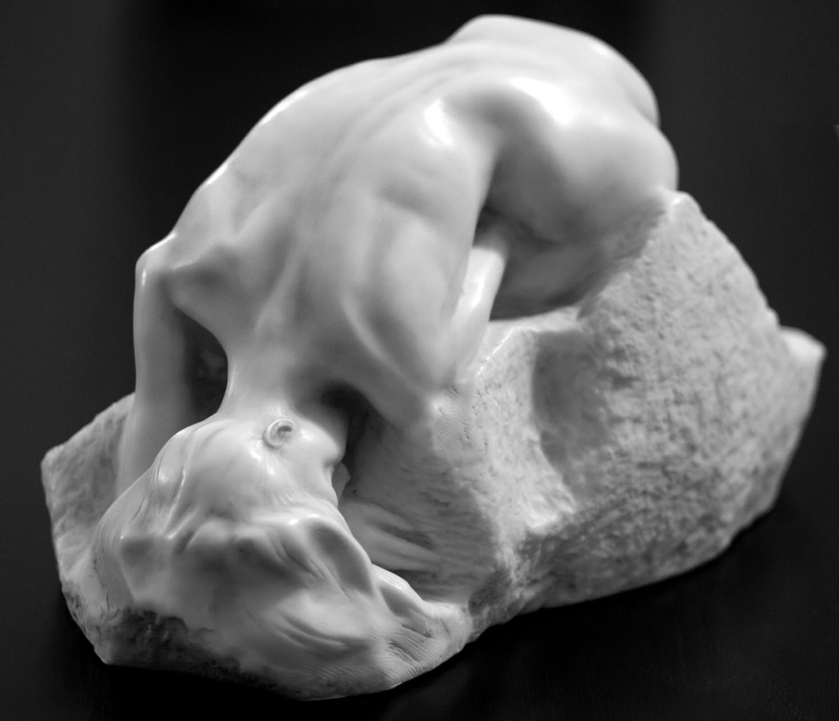

Slide 25
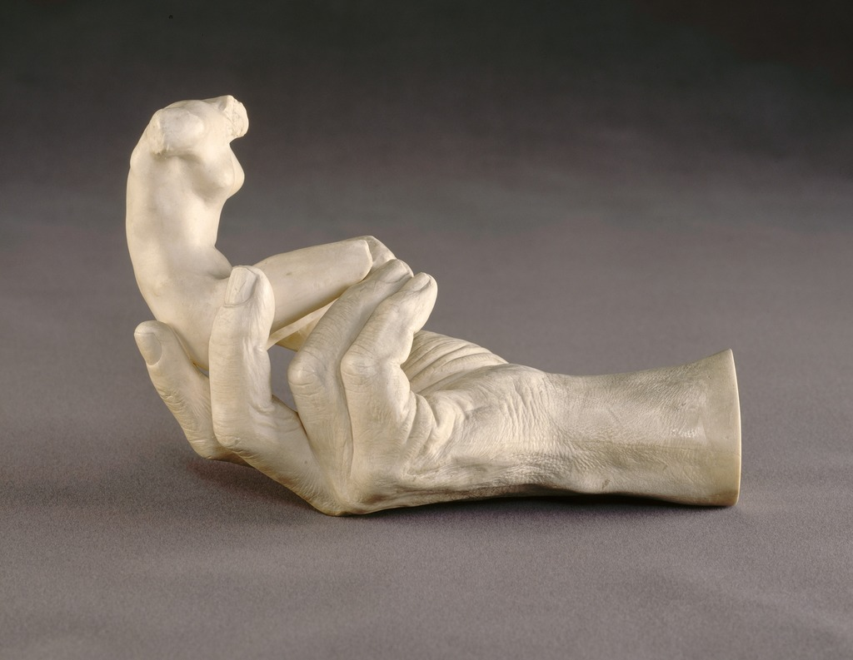
‘’Hand of Rodin with a Female Figure’’
1917
22.9 cm

Slide 26
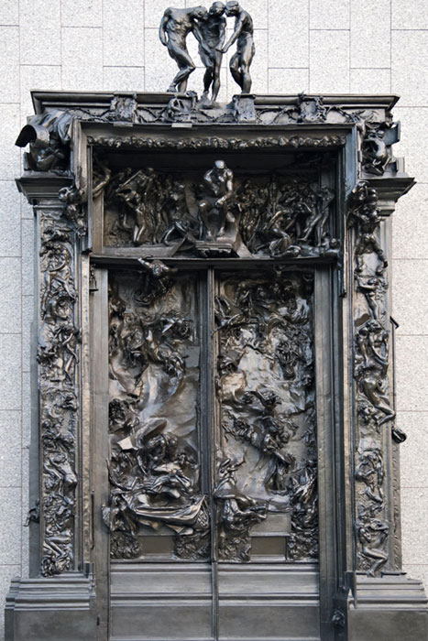
Το 1880 του ανέθεσαν να διακοσμήσει την πύλη του Μουσείου Καλών Τεχνών.
Άρχισε να κατασκευάζει τις Πύλες της Κολάσεως, βασιζόμενος στη Θεία Κωμωδία του Δάντη και προσπάθησε να αποδώσει το ταξίδι του Δάντη στον Κάτω Κόσμο.
Το μουσείο τελικά δεν έγινε, το έργο όμως θα το δουλεύει μέχρι το τέλος της ζωής του και θα εμπνευστεί από αυτό και άλλα διάσημα έργα του όπως
‘’Ο Σκεπτόμενος’’ ή ‘’ Το Φιλί’’.
‘’Τhe gates of hell’’
unfinished
Kunsthaus Zürich

Slide 27
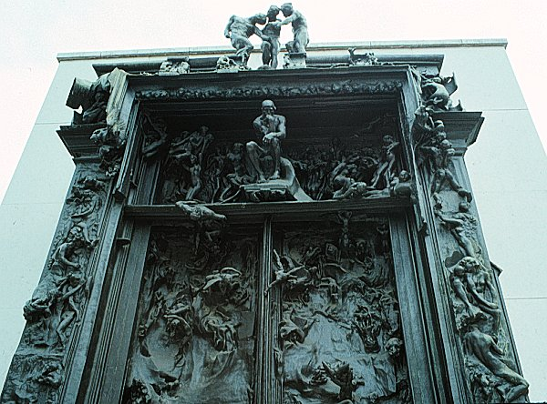

Slide 28
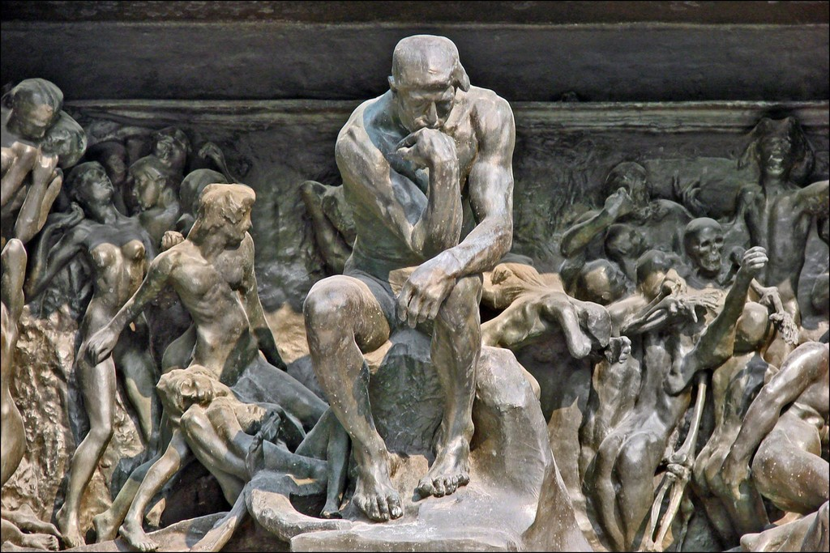

Slide 29
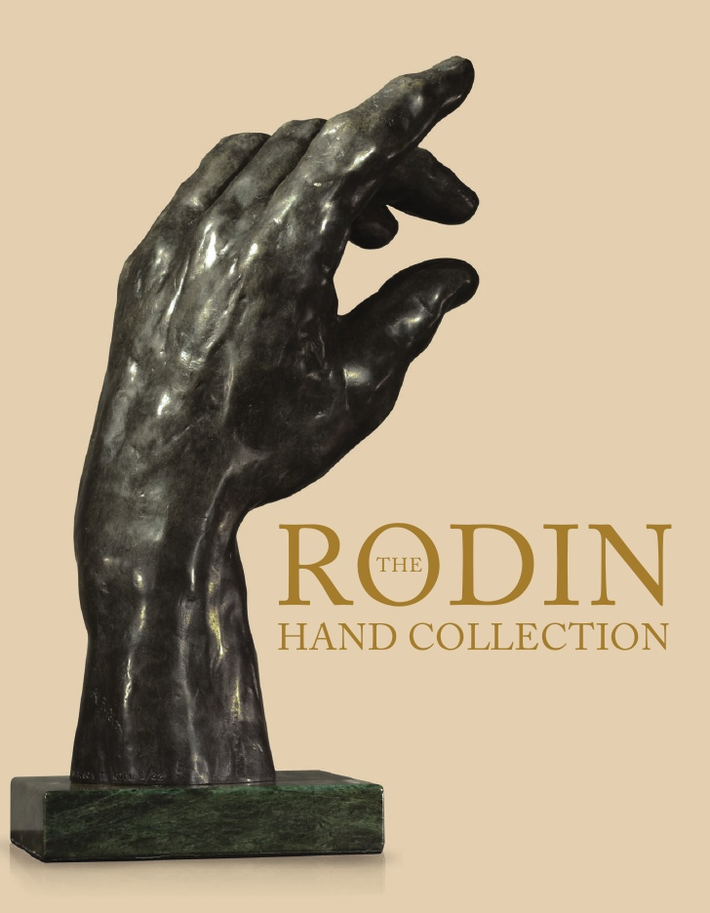
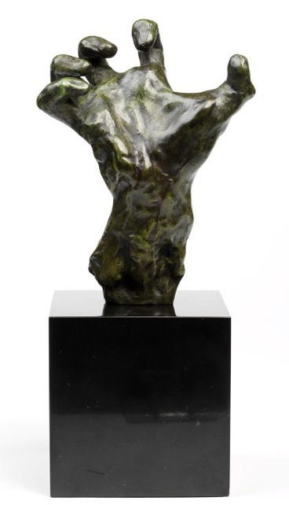

Slide 30
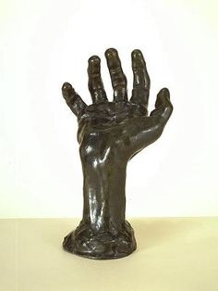
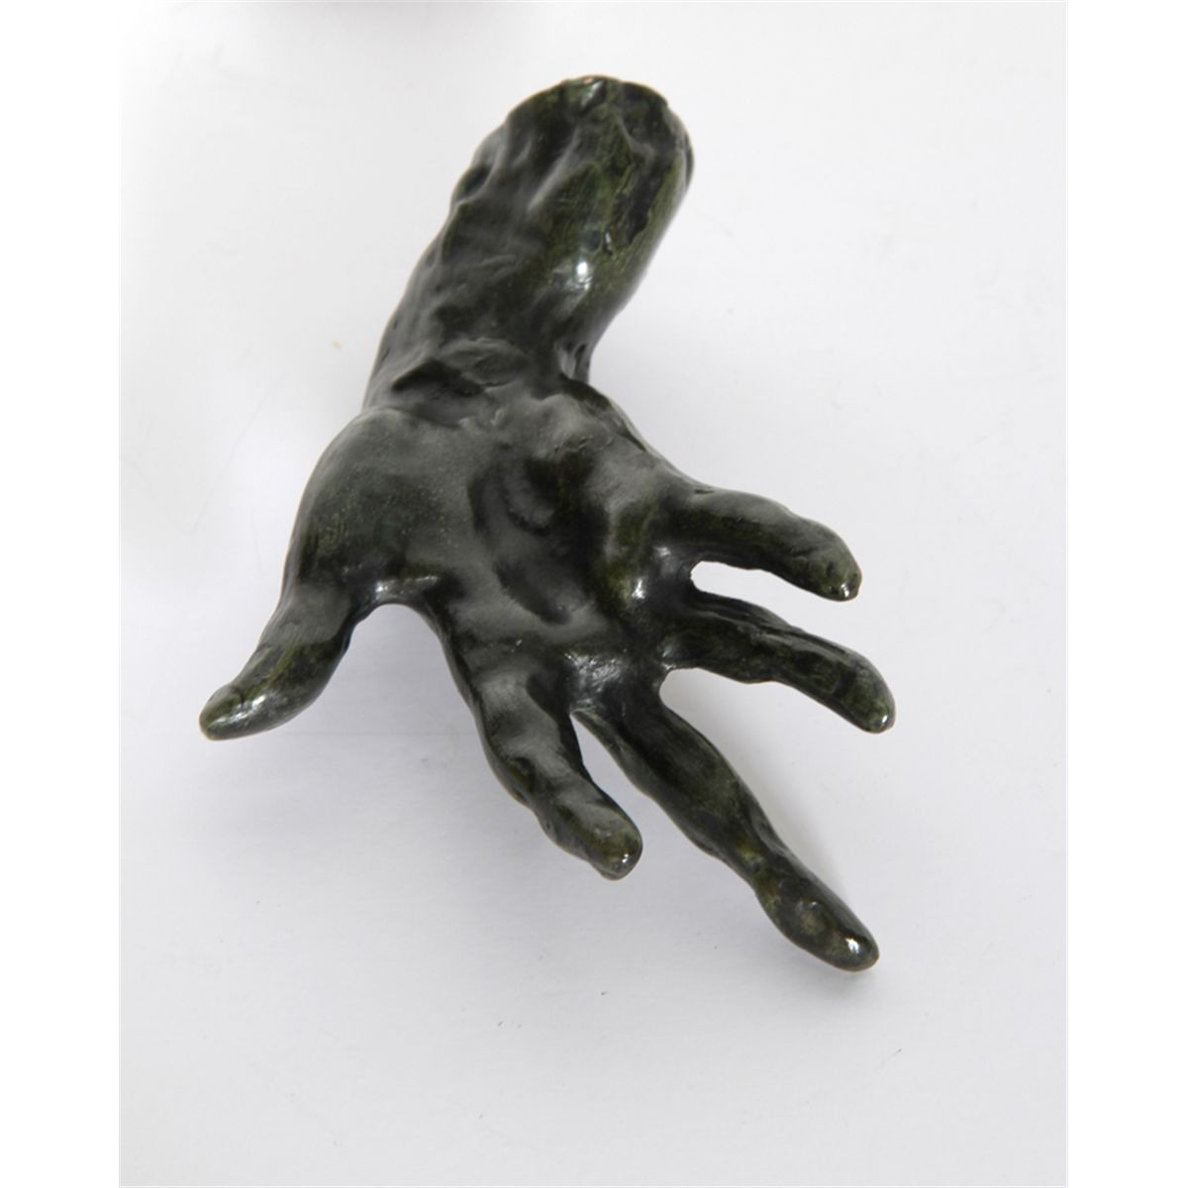

Slide 31
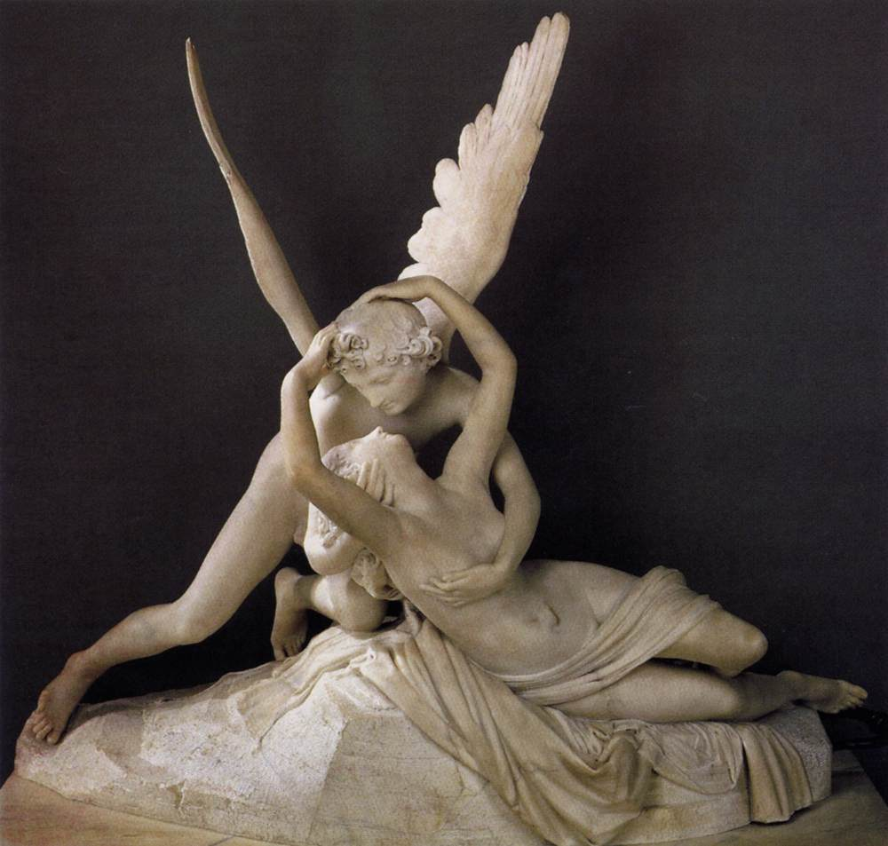
‘’Cupid and Psyche’’
Antonio Canova
1757 – 1822

Slide 32
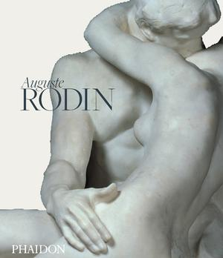
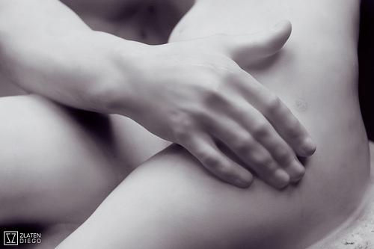
‘’The Kiss’’
1882

Slide 33
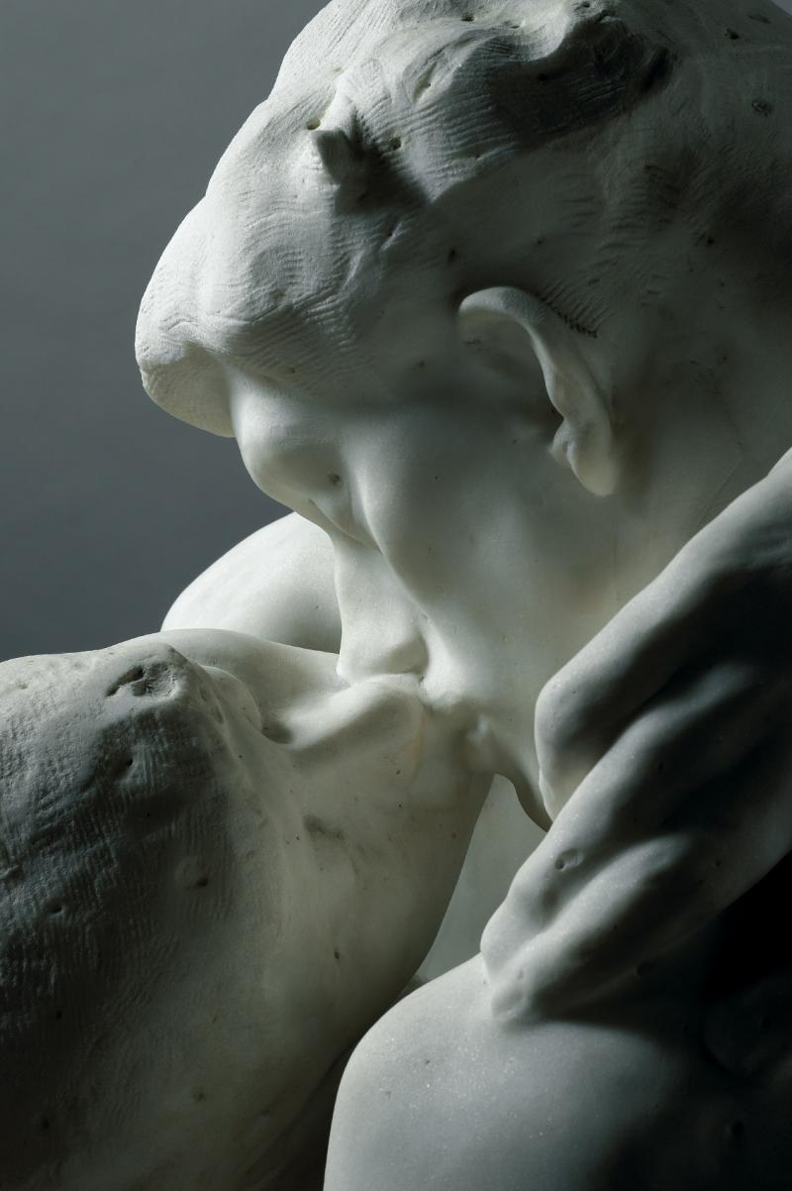

Slide 34
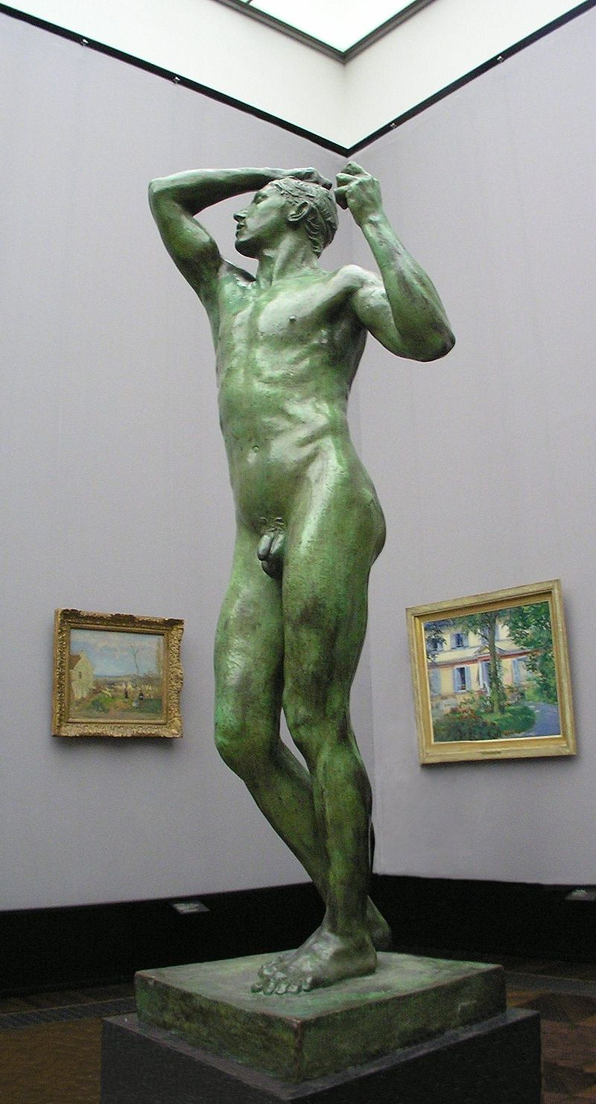
‘’The Age of Bronze’’
1877

Slide 35
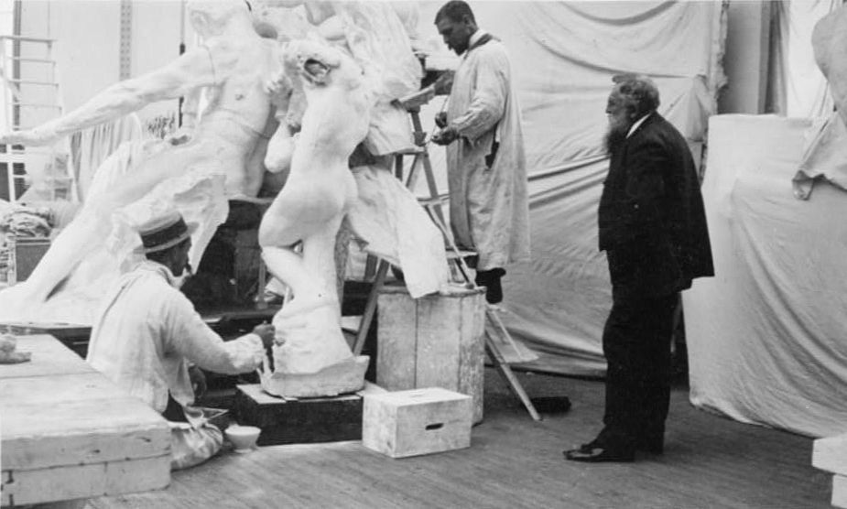
Ο Rodin παρακολουθεί την πρόοδο του μνημείου του Victor Hugο , που φιλοτεχνείται στο εργαστήριο του βοηθού του Henri Lebossé το 1896.

Slide 36
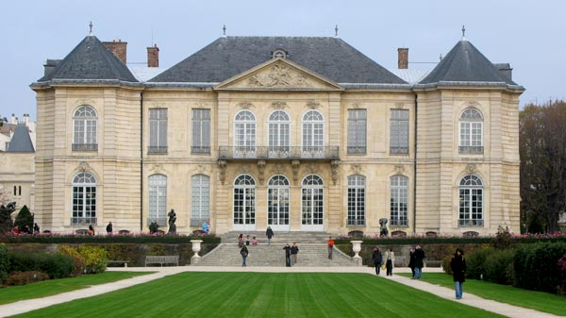
Το 1908 ο Ροντέν μετακομίζει στο ξενοδοχείο Biron, κατοικία και άλλων γνωστών καλλιτεχνών, όπως του ζωγράφου Ανρί Ματίς. Το 1912, το γαλλικό κράτος σχεδιάζει την κατεδάφιση του ξενοδοχείου αλλά ο Ροντέν πείθει τις αρχές να διατηρηθεί το κτήριο με αντάλλαγμα την παραχώρηση εκ μέρους του όλων των έργων του στη γαλλική κυβέρνηση. Αργότερα, το κτήριο μετατράπηκε στο Μουσείο Ροντέν.
Musée Rodin

